Slide 1
Cartomantica
Valenta, Novotný

Slide 2





Využité technologie
HTML
Node.js
CSS
Electron
Javascript

Slide 3
Rozdělení práce
Valenta
Novotný
Node.js Three.js a Electron setup se scénou
UI
Spawn system
Edit (pouze přes keybinds)
Save/Import
Daytime
Export
Fix importování gltf modelů
Ground texture
Path tools

Slide 4
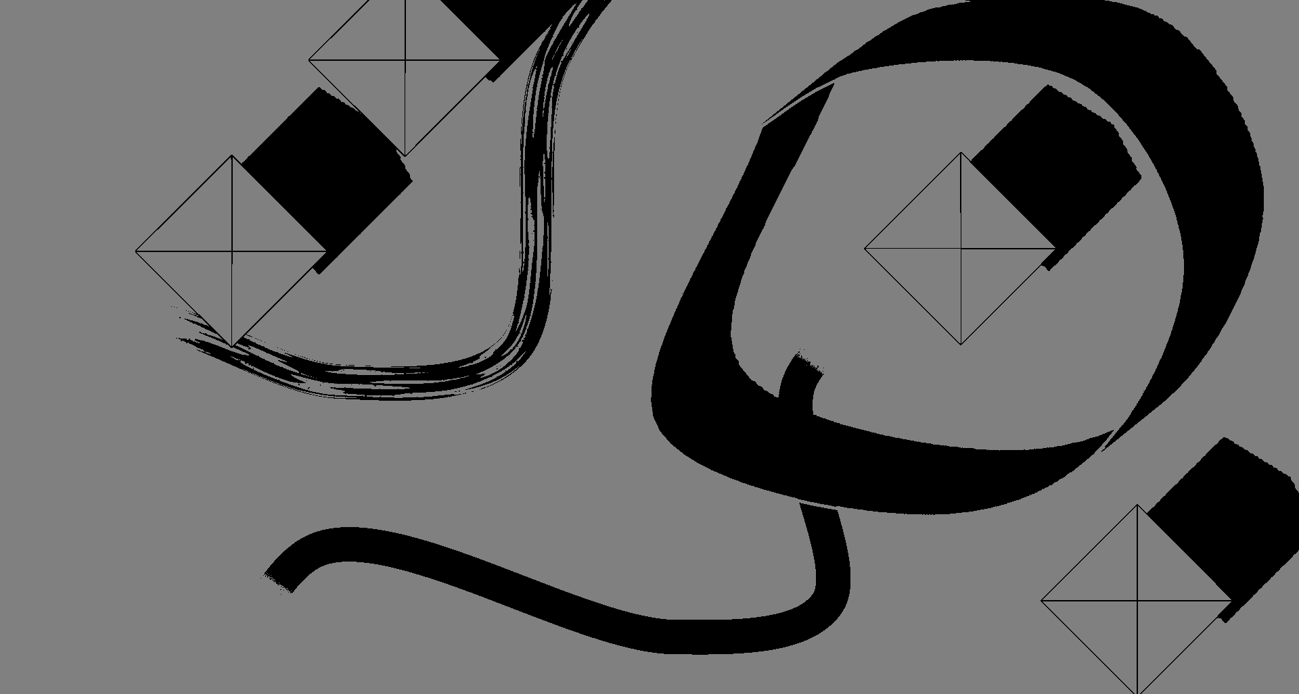
Využití
Rozbor práce
Náročnost
Přínos
Práce v týmu

Slide 5
Děkuji za pozornost

